Slide 1
Gestión de clientes Git

Slide 2
Instalaciones
Git para todas las plataformas
https://git-scm.com/
Kraken - Git para Windows, Mac & Linux. Free for open source.
https://www.gitkraken.com/download/windows64
GitHub - Para macOS & Windows
https://desktop.github.com/
SourceTree - Para macOS & Windows
https://www.sourcetreeapp.com/
Learn Git Branching
https://learngitbranching.js.org/?locale=es_ES

Slide 3
Resumen del funcionamiento de Git
Crea un “repositorio” (proyecto) con una herramienta de alojamiento de git (como Github).
Copia (o clona) el repositorio en tu equipo local.
Añade un archivo en tu repositorio local y “confirma” (guarda) los cambios.
“Envía” tus cambios a la rama maestra.
Realiza un cambio en tu archivo con una herramienta de alojamiento de git y confírmalo.
“Incorpora” los cambios en tu equipo local.
Crea una “rama” (versión), haz un cambio y confírmalo.
Abre una “solicitud de incorporación de cambios” (propón cambios en la rama maestra).
“Fusiona” tu rama con la rama maestra.

Slide 4
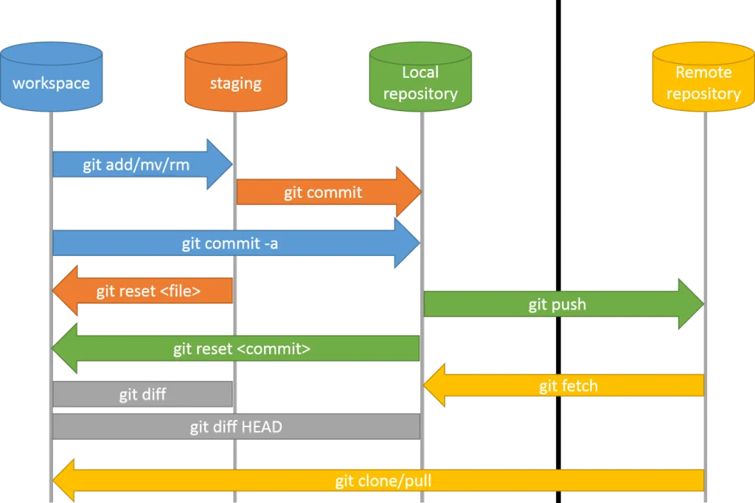

Slide 5
Comandos básicos
git config --list Para mostrar la configuración
git status Ver en qué estado están los documentos
git init: crea un nuevo repositorio de Git
git add <file> Pasa los docs a staging area
git add . Pasa todos los archivos
* git commit Pasa los docs de staging area a repository
* git commit - m “comment”
* git push Subir los documentos a un server (Github)

Slide 6
Comandos básicos
* git pull Traer los docs de un server, traer los cambios de tus compañeros
* git clone Hacerte una copia de lo que está en el server a tu PC
* git checkout -- <file> Para revertir los cambios de los archivos
* git diff <file> Para ver las diferencias hechas en los archivos
* git branch Ver las ramas que hay ("master" es la rama default)
* git branch "nombre" Crear una nueva rama
* git checkout "nombre" Ir a una rama en específico

Slide 7
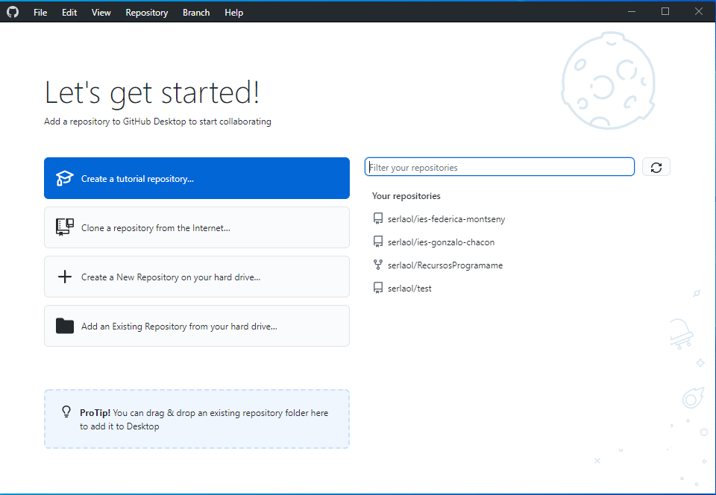
GitHub

Slide 8
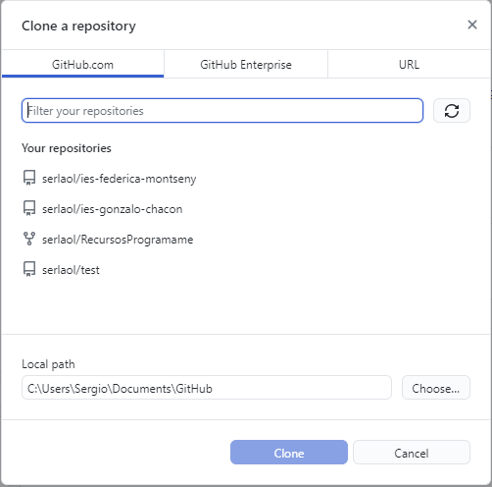
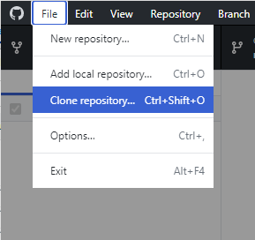
GitHub
Clonar repositorio

Slide 9
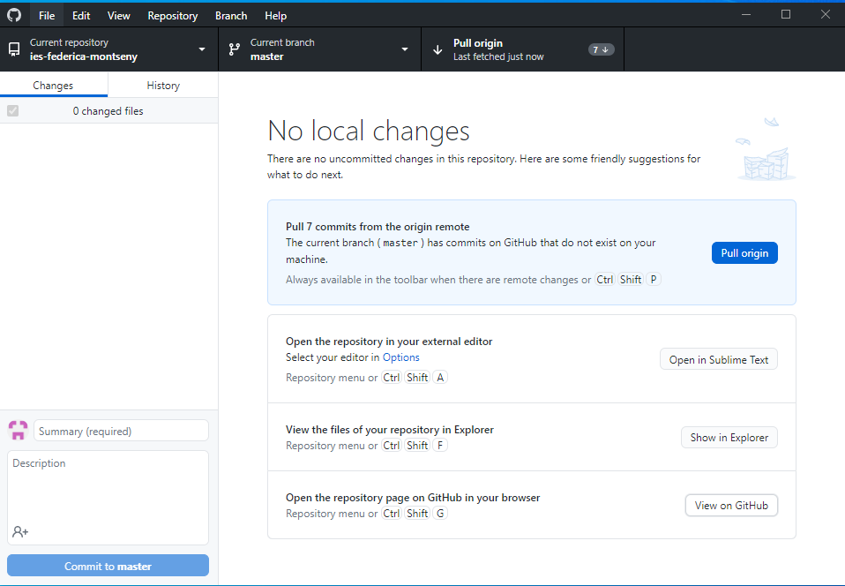
GitHub

Slide 10
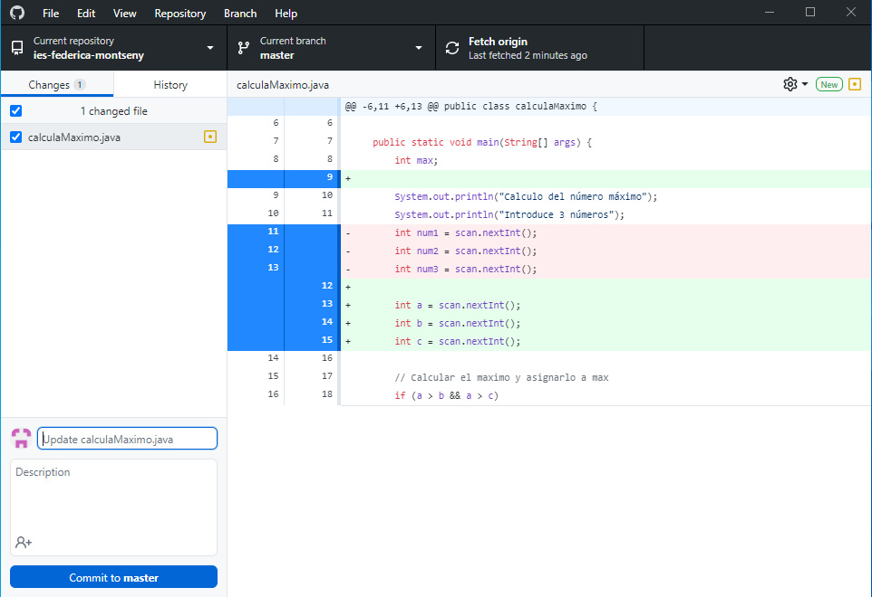
GitHub

Slide 11
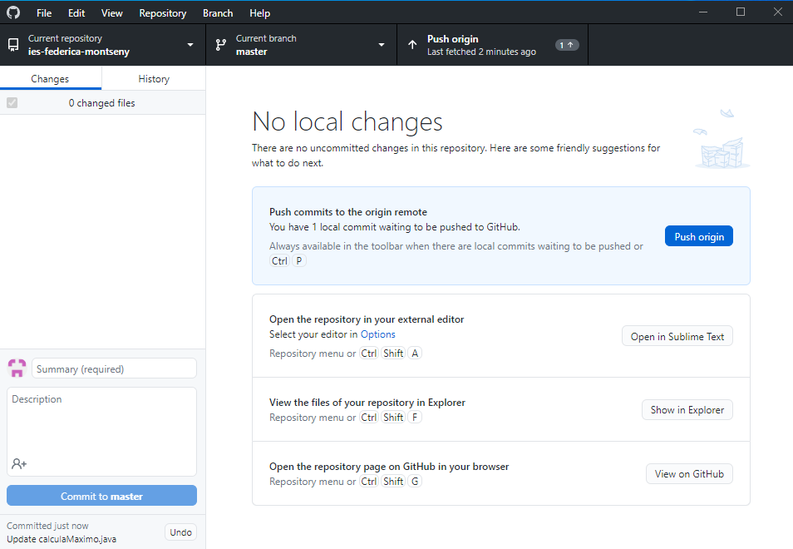
GitHub

Slide 12
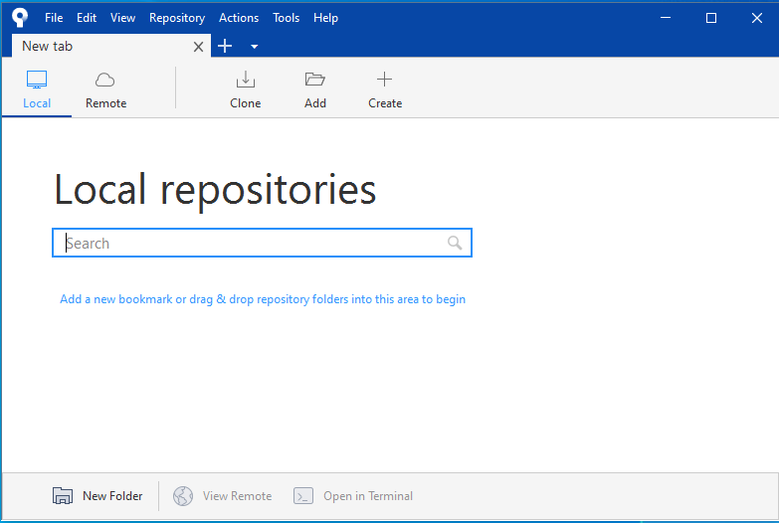
SourceTree

Slide 13
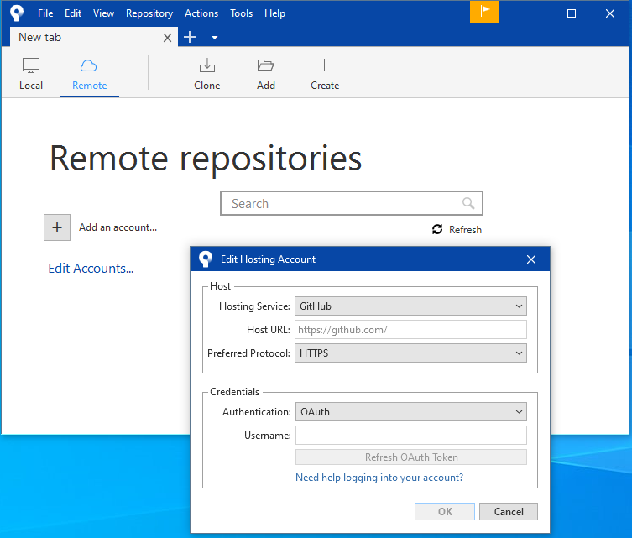
SourceTree

Slide 14
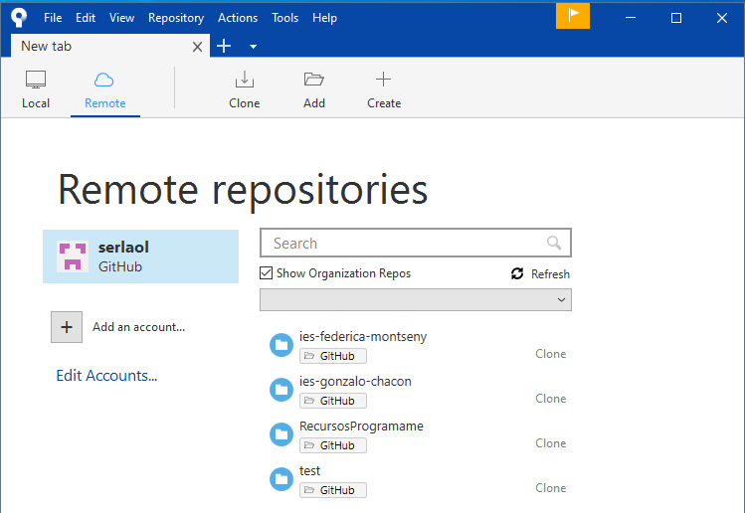
SourceTree

Slide 15
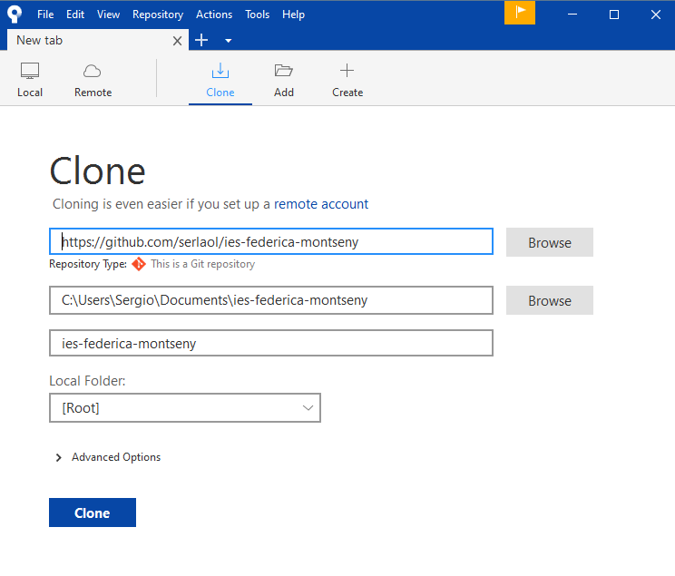
SourceTree

Slide 16
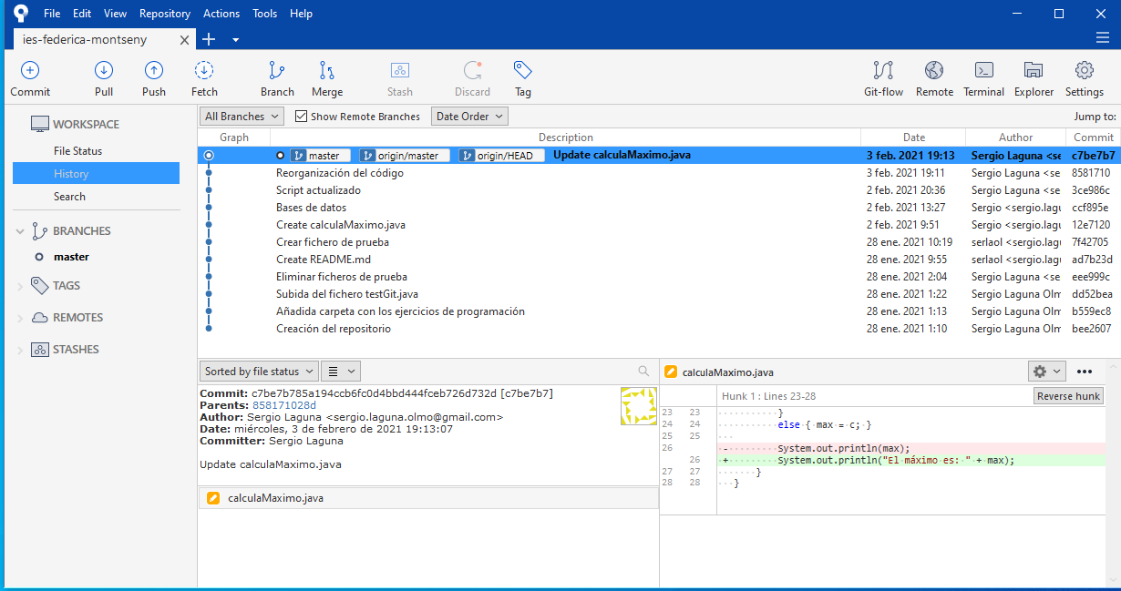

Slide 17
SourceTree
Eliminar el último commit
Para eliminar el último commit, se puede ejecutar el siguiente comando
git reset --hard HEAD
Si quieres eliminar varias confirmaciones desde la parte superior, puedes ejecutar el siguiente comando:
git reset --hard HEAD~2 para eliminar los dos últimos commits.
Puedes aumentar el número para eliminar aún más commits.

Slide 18
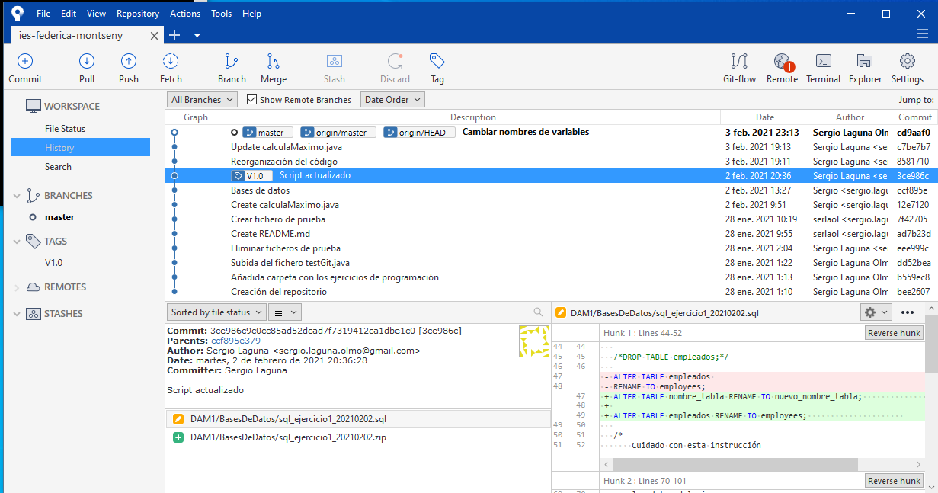
SourceTree - Tags

Slide 19
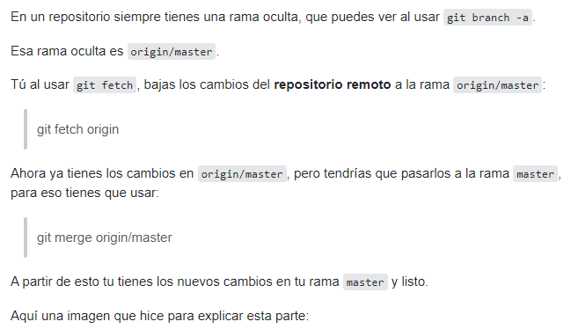
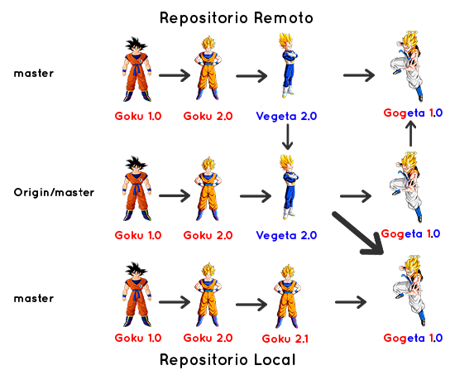
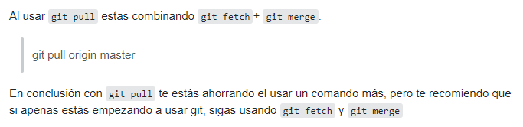
Git Fetch vs Git Pull

Slide 20
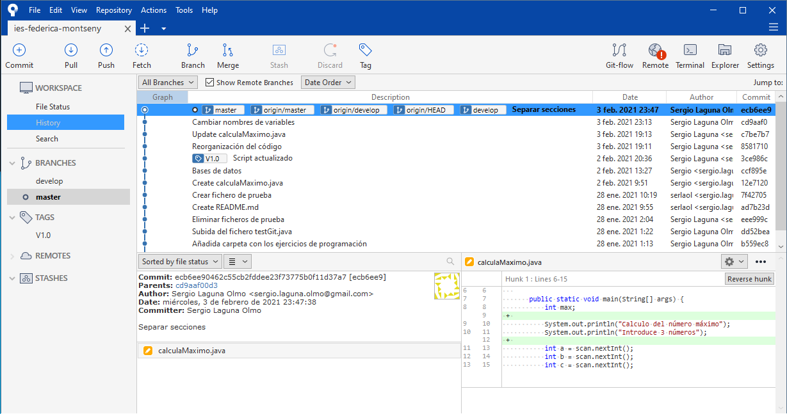
SourceTree - Branch

Slide 21
SourceTree
En esta ventana puedes configurar:
Current Branch: indica la rama en la que estamos actualmente.
New Branch: indica el nombre que va a tener la nueva rama.
Commit: Un checkbox que indica desde qué commit quieres realizar la creación de la rama nueva(por defecto desde donde se encuentre la rama actual).
Checkbox que indica si quieres realizar un checkout de la rama creada.

Slide 22
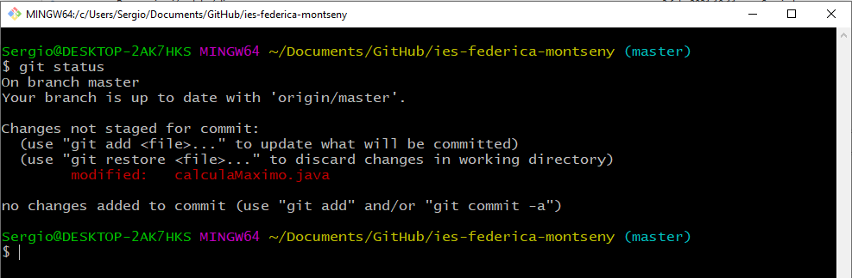
Git - Comandos útiles
> git status

Slide 23

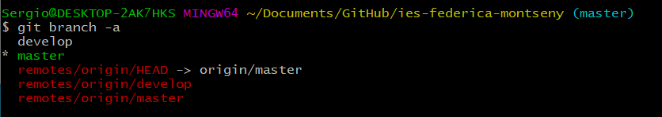
Git - Comandos útiles
> git branch : muestra el listado de ramas
> git branch -a: muestra el listado de ramas incluyendo las ocultas

Slide 24
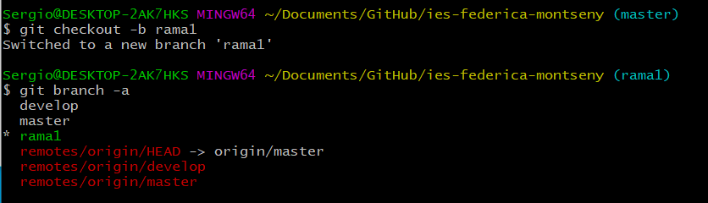
Git - Comandos útiles
> git branch rama1: crea una nueva rama llamada rama1
> git checkout -b rama1: crea una nueva rama llamada rama1

Slide 25
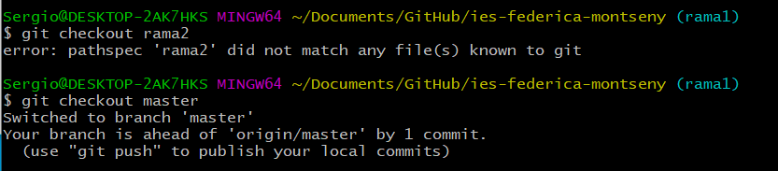
Git - Comandos útiles
> git checkout master: cambiar de rama

Slide 26
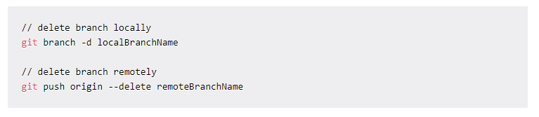

Git - Comandos útiles
> git branch -d nombre_rama: borra la rama seleccionada
Ejemplo de borrado remoto:
Ejemplo de borrado local:

Slide 27
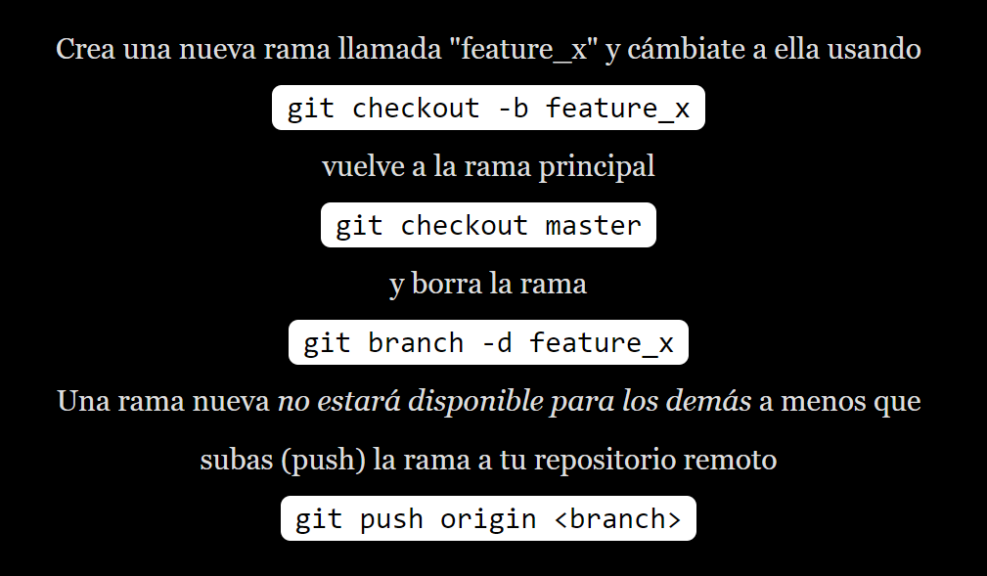
Gestión de ramas

Slide 28
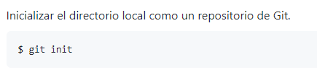
Flujo de trabajo en Git
El comando git init crea un nuevo repositorio de Git.
Puede utilizarse para convertir un proyecto existente y sin versión en un repositorio de Git o inicializar un nuevo repositorio vacío.
La mayoría de los demás comandos de Git no se encuentran disponibles fuera de un repositorio inicializado, por lo que este suele ser el primer comando que se ejecuta en los proyectos nuevos.

Slide 29
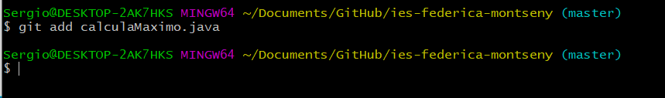

Flujo de trabajo en Git
> git add nombre_fichero: agregar los archivos a tu nuevo repositorio local. Esto representa la primera confirmación.
> git commit -m “Comentario”: Confirmar los archivos que has preparado en tu repositorio local.

Slide 30
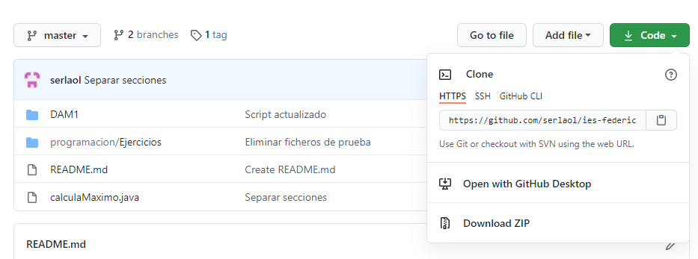
Flujo de trabajo en Git
En la parte superior de la página de Configuración rápida del repositorio de GitHub, haz clic en para copiar la URL del repositorio remoto.

Slide 31
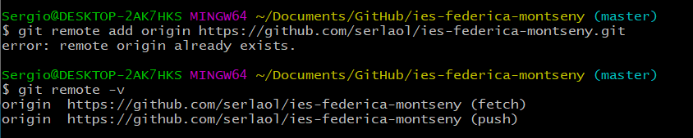
Flujo de trabajo en Git
Añadimos nuestro servidor remoto de git, copiado en el paso anterior:
> git remote add origin URL_GITHUB
> git remote -v: verifica la URL del servidor remoto introducido actualmente

Slide 32
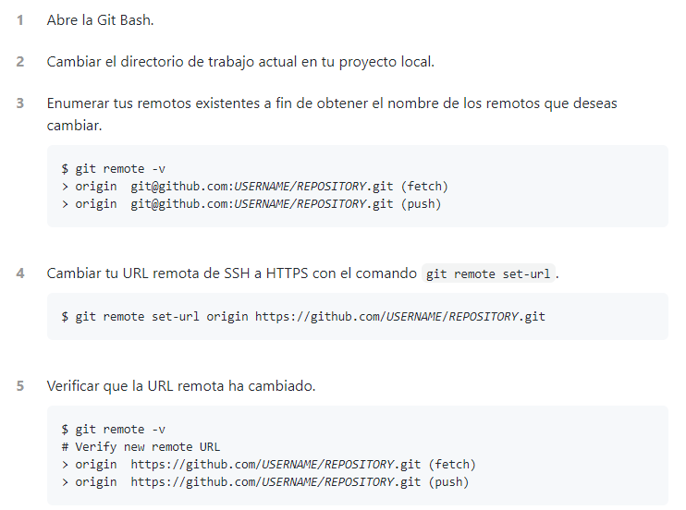
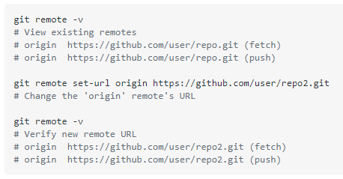
Flujo de trabajo en Git
Cambiar direcciones URL remotas

Slide 33
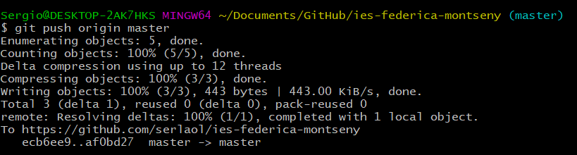
Flujo de trabajo en Git
Sube los cambios en tu repositorio local a GitHub.
> git push origin master

Slide 34
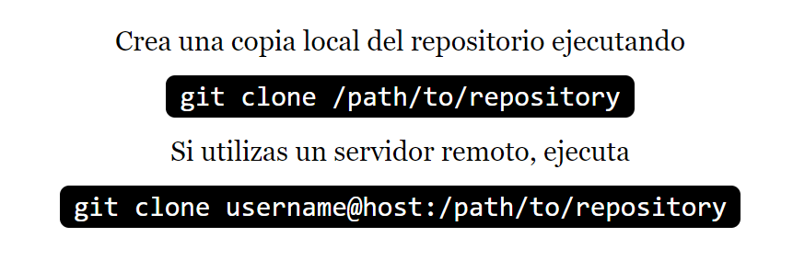
Hacer checkout a un repositorio

Slide 35
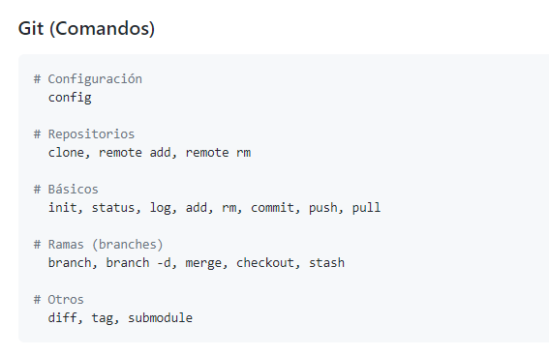
Resumen

Slide 36
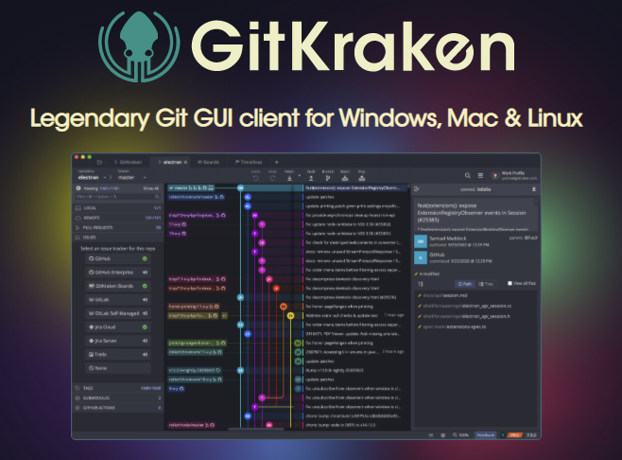

Slide 37
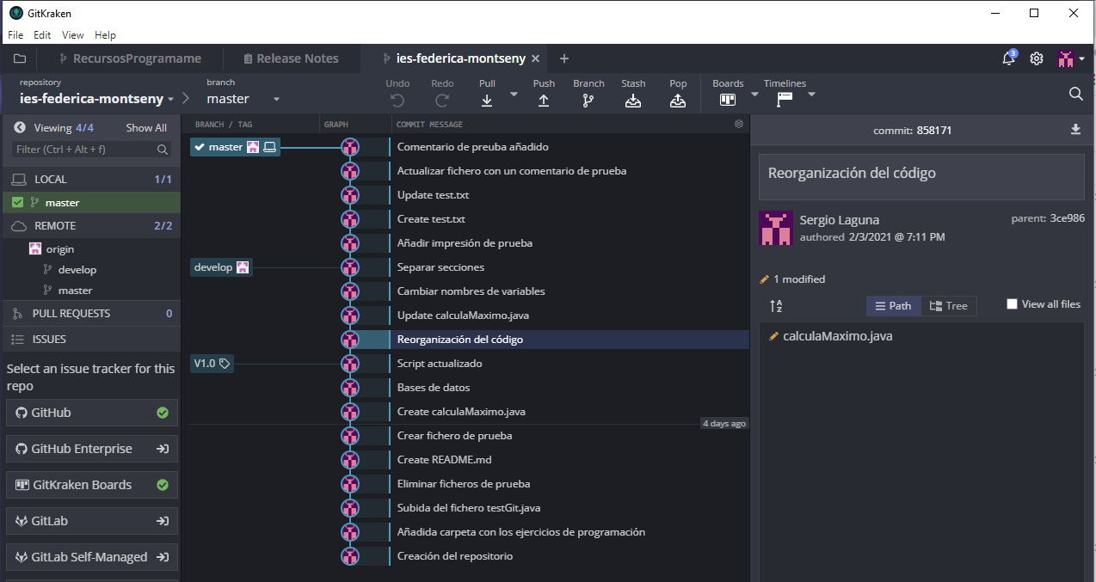

Slide 38
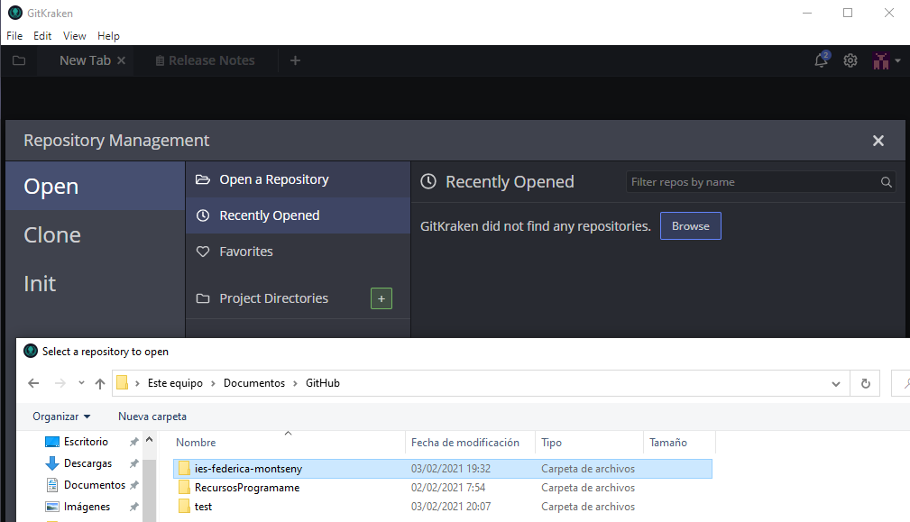

Slide 39
